Slide 1
什么是气隙
气隙

Slide 2
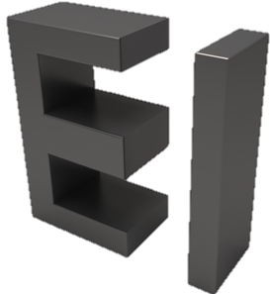
什么是气隙
气隙
气隙

Slide 3
气隙的作用
1、减小磁导率μ
2、增大饱和电流Isat
But Why？
3、增大储存能量的能力
4、减小剩磁Br

Slide 4
内部磁畴：

Slide 5
内部磁畴：

Slide 6
不能保持正向偏转
没有磁饱和
内部磁畴：

Slide 7
加大电流
再次饱和
不能保持正向偏转
没有磁饱和
内部磁畴：

Slide 8
饱和电流Isat增大
增加气隙
磁通变小
磁导率μ减小
磁畴相互吸引力变小
剩磁Br减小

Slide 9


饱和时$磁场强度B_{m}$
$$B?$$

Slide 10

饱和时$磁场强度B_{m}$
$$B_{m}$$
$$B?$$

Slide 11
饱和时$磁场强度B_{m}$
$$B_{m}$$

Slide 12



磁场能量密度$：w_{m}=\frac{B^{2}}{2μ}=\frac{1}{2}μH^{2}=\frac{1}{2}BH$
单位体积包含的磁场能量
饱和时$磁场强度B_{m}$
磁性材料 | 空气 | 铁氧体 | 粉末铁芯
相对磁导率μ | 1 | 100~15000 | 10~550
气隙处的储能密度提升了成百上千倍
$$B_{m}$$
气隙增大了存储能量的能力

Slide 13

气隙越大越好吗？
No
空芯电感永不饱和，But，电流不能无穷大
同电流不加气隙储能更高
磁场能量密度$：w_{m}=\frac{B^{2}}{2μ}=\frac{1}{2}μH^{2}=\frac{1}{2}BH$
气隙大小需要合适

Slide 14
合适的气隙大小
满足电流大小
气隙不能太小
二者综合
合适气隙
体积不能太大
气隙不能太大

Slide 15









磁场能量密度$：w_{m}=\frac{B^{2}}{2μ}=\frac{1}{2}μH^{2}=\frac{1}{2}BH$
B
磁滞
$$B_{m}$$
$$B_{r1}$$
$$B_{r2}$$
$$B_{r3}$$
$$I_{sat1}$$
<
$$I_{sat2}$$
<
$$I_{sat3}$$
H
----不加气隙
----气隙小
----气隙大
$$−B_{m}$$
----空芯

Slide 16
磁场能量密度$：w_{m}=\frac{B^{2}}{2μ}=\frac{1}{2}μH^{2}=\frac{1}{2}BH$
B
磁滞
$$B_{m}$$
$$B_{r1}$$
$$B_{r2}$$
$$B_{r3}$$
I
$$I_{sat1}$$
<
$$I_{sat2}$$
<
$$I_{sat3}$$
H
----不加气隙
----气隙小
----气隙大
$$−B_{m}$$
----空芯

Slide 17
总结
1、气隙可以减小磁导率
2、气隙可以增大饱和电流
3、气隙可以增大储能上限
4、气隙可以减小剩磁
5、设计需要选择合适的气隙大小

Slide 19






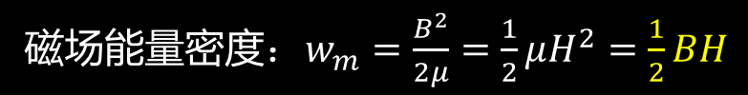


磁芯的气隙
---原来是这么个意思！
磁场能量密度$：w_{m}=\frac{B^{2}}{2μ}=\frac{1}{2}μH^{2}=\frac{1}{2}BH$
B
磁滞
$$B_{m}$$
$$B_{r1}$$
$$B_{r2}$$
$$B_{r3}$$
I
$$I_{sat1}$$
<
$$I_{sat2}$$
<
$$I_{sat3}$$
H
----不加气隙
----气隙小
----气隙大
$$−B_{m}$$
----空芯

